Slide 1
PICOSEC Micromegas探测器的研究进展
王旭
核探测与核电子学国家重点实验室，中国科学技术大学

Slide 2
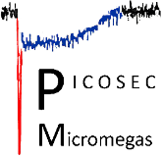
目录
1
背景介绍
2
基于DLC的光阴极研究
3
PICOSEC MM探测器的研究
4
总结

Slide 3
研究背景
高计数率能力
强抗辐照能力
高颗粒度
基于微结构气体探测器的高时间分辨探测器
高能量
高亮度
实验需求
研究方向
高时间分辨
堆积效应显著
PID techniques: Alternatives to RICH methods, J. Va’vra, NIMA 876 (2017) 185-193.

Slide 4
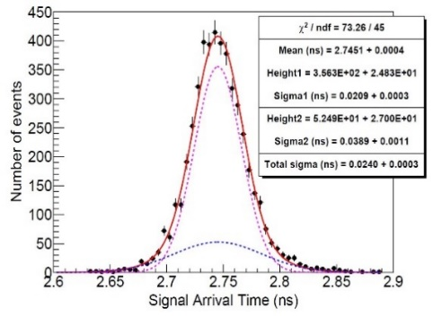
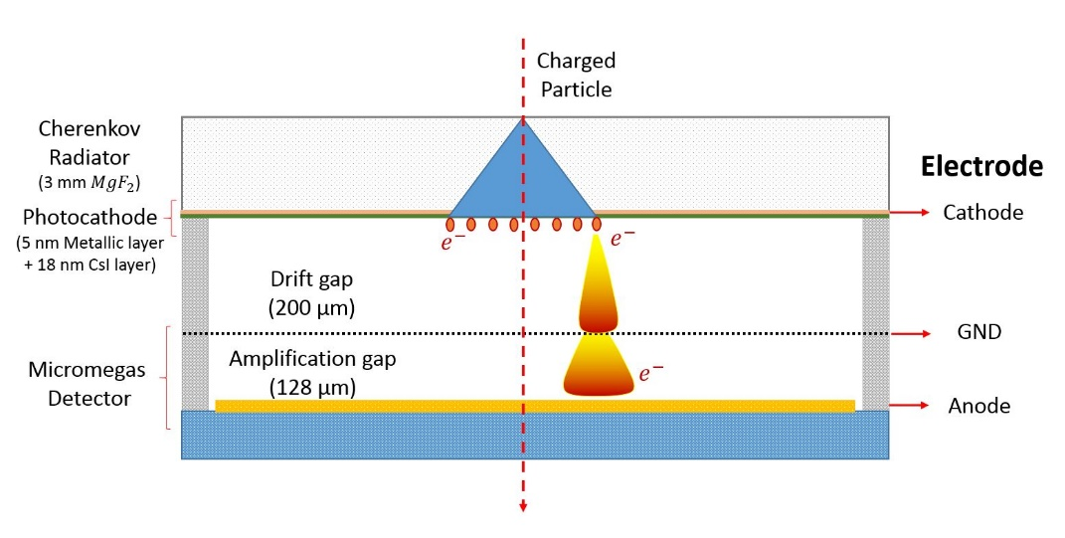
研究介绍
时间分辨：24 ps @150GeV muon
PICOSEC Micromegas探测器
探测器原理示意图
取得的成果
“PICOSEC: Charged particle timing at sub-25 picosecond precision with a Micromegas based detector”, J. Bortfeldt et. al. NIM A, 2018
CsI光阴极存在脆弱性、辐照损伤的问题
深入研究方向
耐用型/CsI光阴极寿命
探测器研究
多阳极/大面积
光阴极研究
研究目标
高计数率、抗辐照、高颗粒度的
新型高时间分辨的Micromegas探测器

Slide 5
光阴极的研究
光阴极的研究
替代光阴极
CsI光阴极的保护
Diamond & secondary emitter
CsI with protection layer:
LiF, MgF₂
Diamond-Like Carbon (DLC)
Pure metallic: Al, Cr
New detector structure:
Double mesh Micromegas
已经取得很好的结果：
耐用性强：空气环境、离子轰击等
使用DLC光阴极的PICOSEC MM探测器具有很好的性能：42 ps@150GeV muon，97%的探测效率

Slide 6
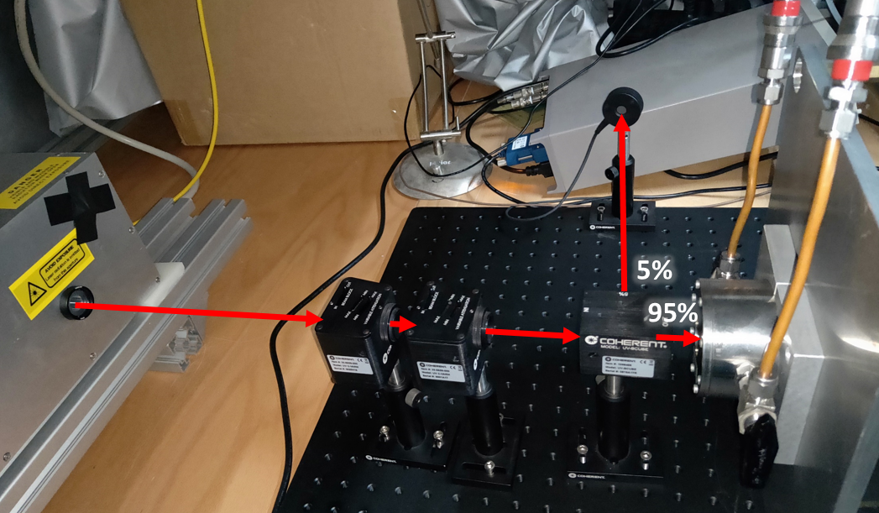
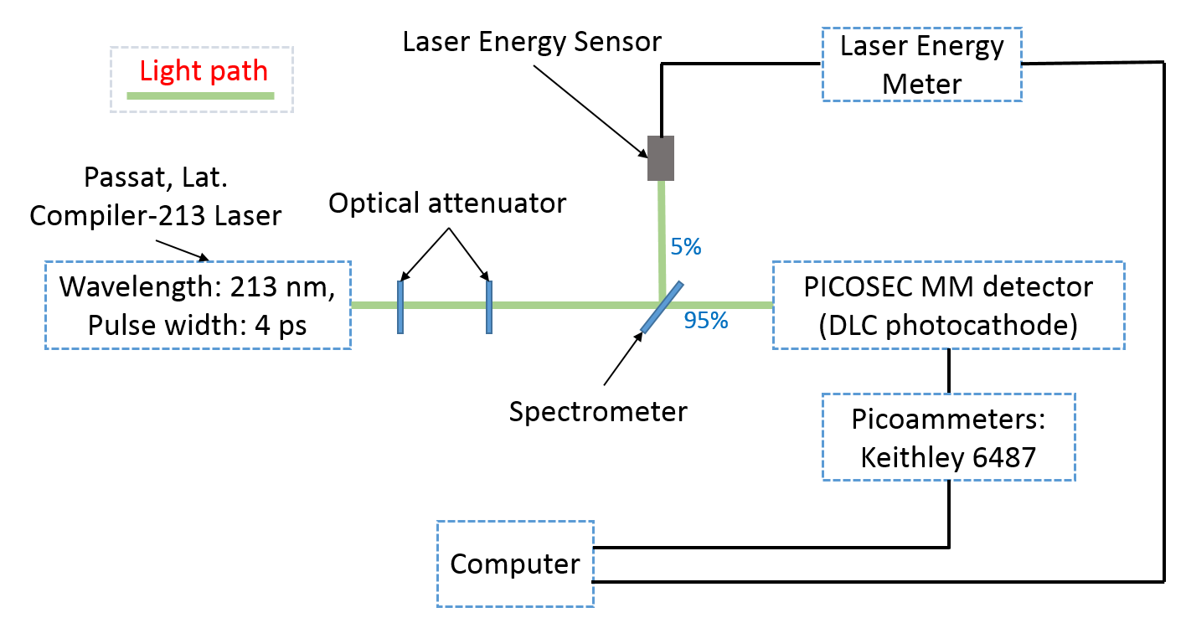
DLC光阴极的老化测试
光阴极的老化测试系统与原理图
紫外光源：波长为213nm高强度激光器
光源强度P(t)：激光光功率计
探测器阴极上产生的电流I(t)：皮安表（记录反馈离子在光阴极山产生的电流）
表征DLC光阴极的量子效率随着反馈离子的积累而导致的变化
$$I_{1}\left(t\right)= \frac{I(t)}{P(t)}$$

Slide 7
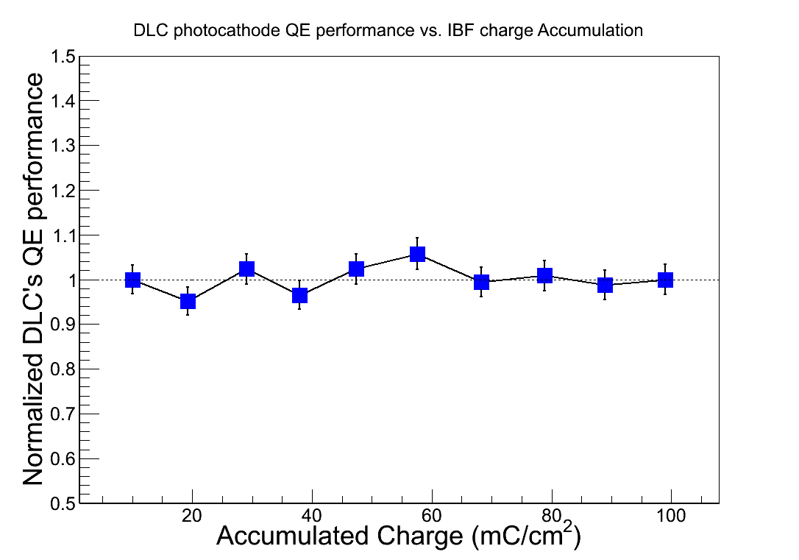
DLC光阴极的老化测试
DLC光阴极的老化研究
激光测试结果
同一个光阴极的两次束流实验
Anode/Drift Voltage (V) | Time resolution (ps)
 | Aug. | Oct.
250/-550 | 45 | 37
275/-525 | 47 | 38
275/-550 | 42 | 34
300/-500 | 48 | 39
300/-525 | 43 | 34
Preliminary
纵坐标：DLC光阴极的量子效率性能表征
初步结果：当光阴极表面积累电荷达到100mC/cm^2，性能仍然没有下降
两次束流实验，相同方法，不同探测器
空气环境中保存几个月，两次束流实验，性能没有变差
CsI光阴极的典型值: 几mC/cm²

Slide 8
光阴极的优化研究
研究方向
1. 通过掺杂改善能带结构
P型掺杂
形成P型半导体，使用B靶或B₄C靶
B掺杂量，如何掺杂
厚度优化
镀膜方法：脉冲激光沉积(PLD)、真空阴极电荷放电沉积
H等离子体表面处理
2. 优化DLC材料中的sp³和sp²的比值
镀膜工艺
sp³含量影响QE性能，镀膜工艺影响sp3的含量
3. 降低材料表面亲和势
表面处理
氢等离子体轰击，降低表面亲和势，形成负电子亲和势

Slide 9
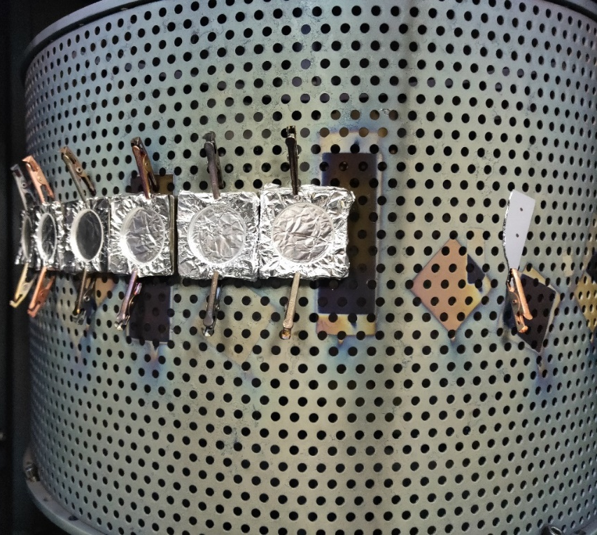
基于磁控溅射的含硼光阴极
镀膜样品腔与磁控溅射的靶材
制备不同条件的样品
纯C靶
纯B₄C靶
光阴极材料 | 厚度 | 镀膜时真空度
B₄C | 3nm | 1E-5 Torr
B₄C | 10nm | 1E-5 Torr
B₄C | 10nm | 3E-7 Torr
B₄C | 20nm | 1E-5 Torr
C+B₄C | 3nm DLC+10nmB₄C | 1E-5 Torr
C+B₄C | 3nm DLC+3nmB₄C | 1E-5 Torr
State Key Laboratory of Solid Lubrication, Lanzhou Institute of Chemical Physics, Chinese Academy of Science

Slide 10
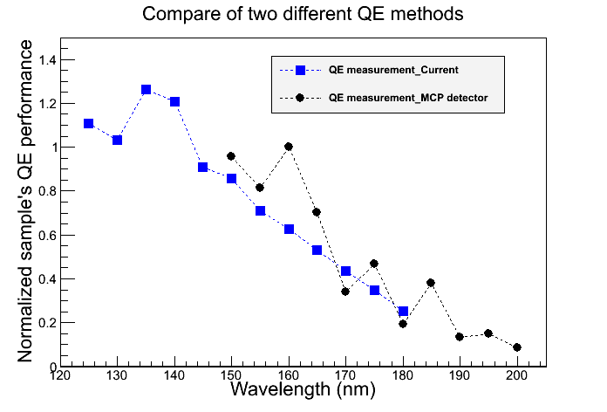
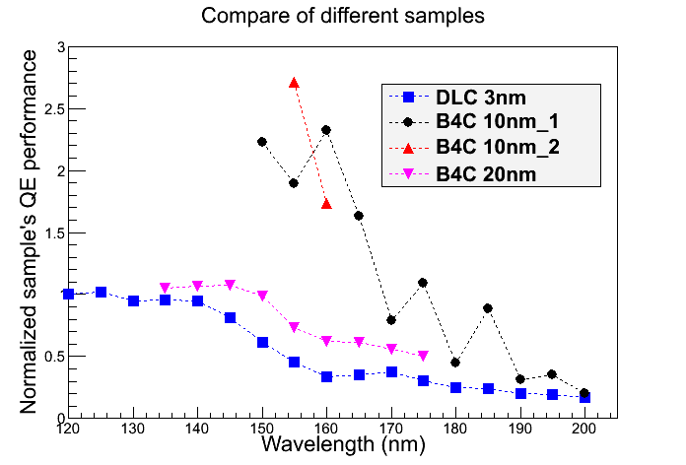
B₄C样品测试结果
两种方法测量量子效率的比较
B₄C样品与DLC样品的比较（MCP测计数法）
方法一：铜板直接收集光电子，测电流
方法二：MCP探测器测光电子的计数
两种方法给出的结果一致
10nm厚的B₄C具有最优的量子效率，相比于DLC最好的结果，有了很大的提升
QE测试基于西安西安光机所系统，详见backup

Slide 11
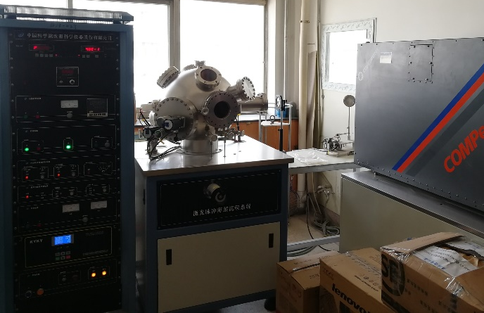
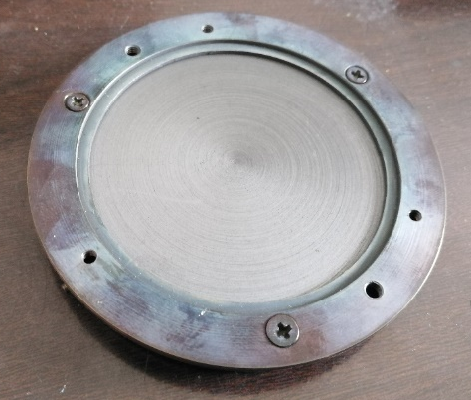
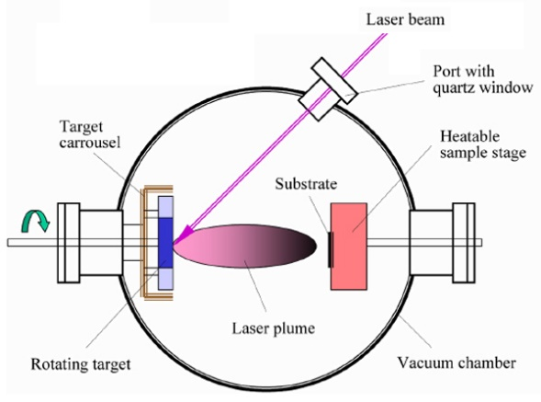
基于脉冲激光沉积的光阴极
镀膜系统与镀膜原理图
脉冲激光沉积的靶材
制备不同条件的样品
纯石墨靶
光阴极材料 | 厚度 | 镀膜时真空度
PLD-DLC | 3nm | 5E-4 Pa
PLD-DLC | 10nm | 5E-4 Pa
B₂C₆ | 10nm | 5E-4 Pa
B₄C₄ | 10nm | 5E-4 Pa
B₆C₂ | 10nm | 5E-4 Pa
B₁C₇ | 10nm | 1.3E-4 Pa
B₁C₄ | 10nm | 1.3E-4 Pa
B₂C₃ | 10nm | 1.3E-4 Pa
硼靶与石墨靶组合
B靶
C靶
对不同样品进行量子效率测试，并与磁控溅射的纯DLC样品对比
State Key Laboratory of Solid Lubrication, Lanzhou Institute of Chemical Physics, Chinese Academy of Science

Slide 12
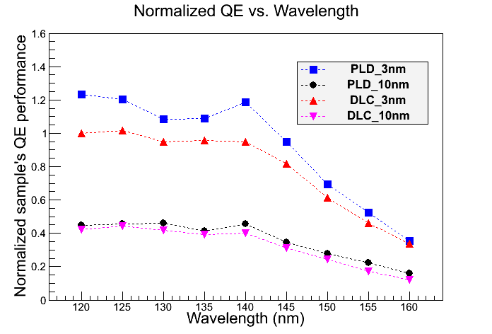
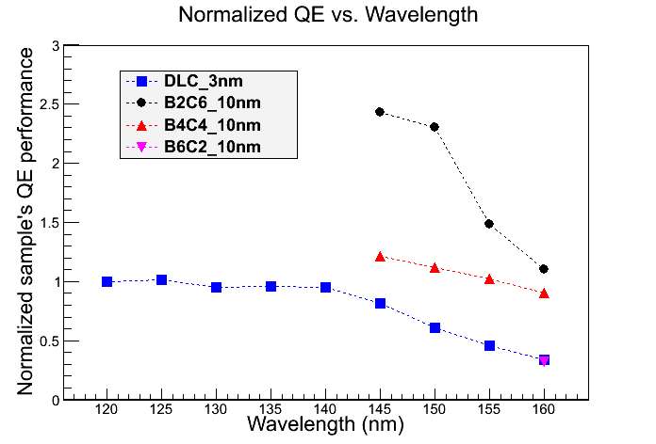
PLD样品测试结果
磁控溅射与脉冲激光沉积制备的相同厚度的纯DLC比较
含B的PLD样品与最好的纯DLC样品比较
两种工艺均使用纯的石墨作为靶材
脉冲激光制备的样品sp³含量较高
脉冲激光沉积比磁控溅射的性能要高15%
掺硼能显著改善量子效率
B和C的比值为1：3时，目前最优
其他样品（不同硼碳比，高真空）待测
QE测试基于西安西安光机所系统，详见backup

Slide 13
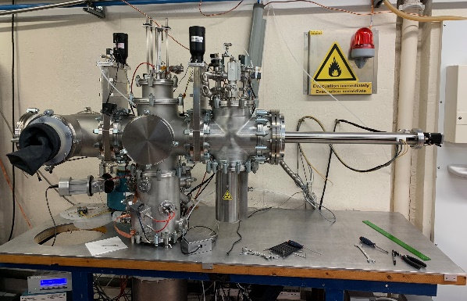
基于ASSET的量子效率测试
CERN RD51 GDD Lab ASSET系统
透射式光阴极量子效率测试原理图
MgF₂
photocathode
Grid
UV light
5 mm
Picoammeter
入射光强度：标定的紫外PMT
光电子测量：皮安表，直接测光电流
多种方式测量透射式、反射式、辐照老化测试；自动化程度高；分光，实时监测刻度
局限：光强较弱，光路校准差
紫外光源：Mcpherson真空紫外单色仪系统
光电子逸出电场：300V/5mm
光电流测量：皮安表（从光阴极上）
+HV

Slide 14
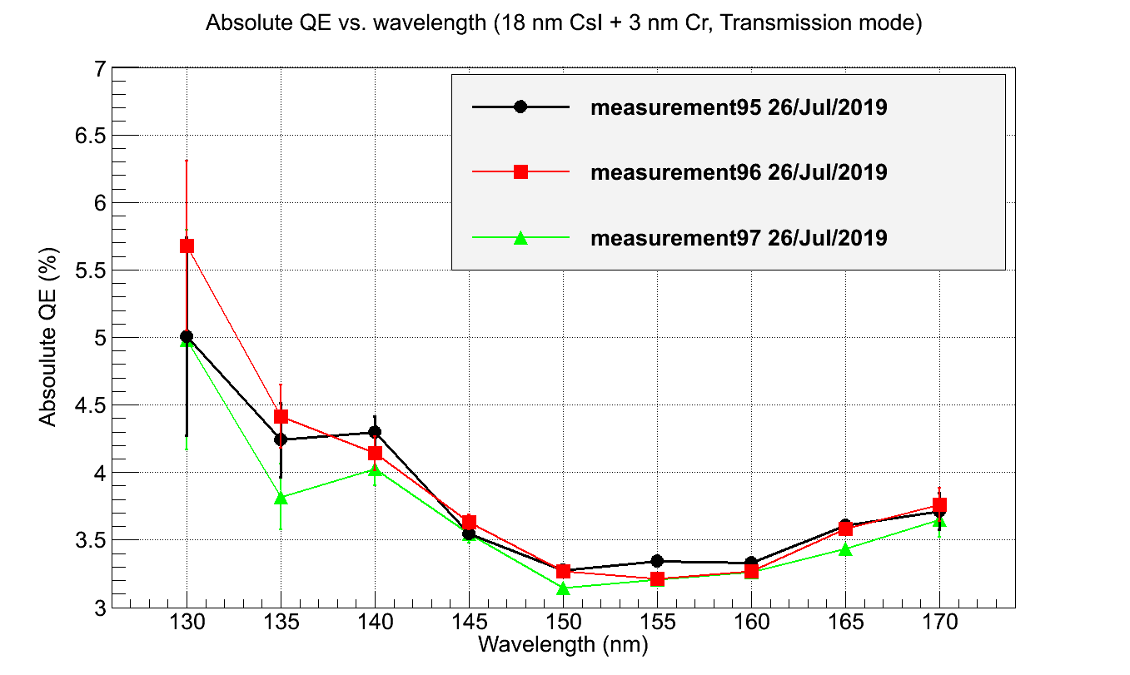
ASSET-CsI光阴极测试
透射式CsI光阴极测量结果（三次测量）
$$QE= \frac{Number of electrons}{Number of photons}$$
（是整个光阴极系统的QE）
样品制作工艺与束流实验中使用的一致
量子效率：3.4% @ 160 nm
另外一个同一批的样品，一周后测试，结果与之一致，仅仅是性能差了一点（15%）

Slide 15
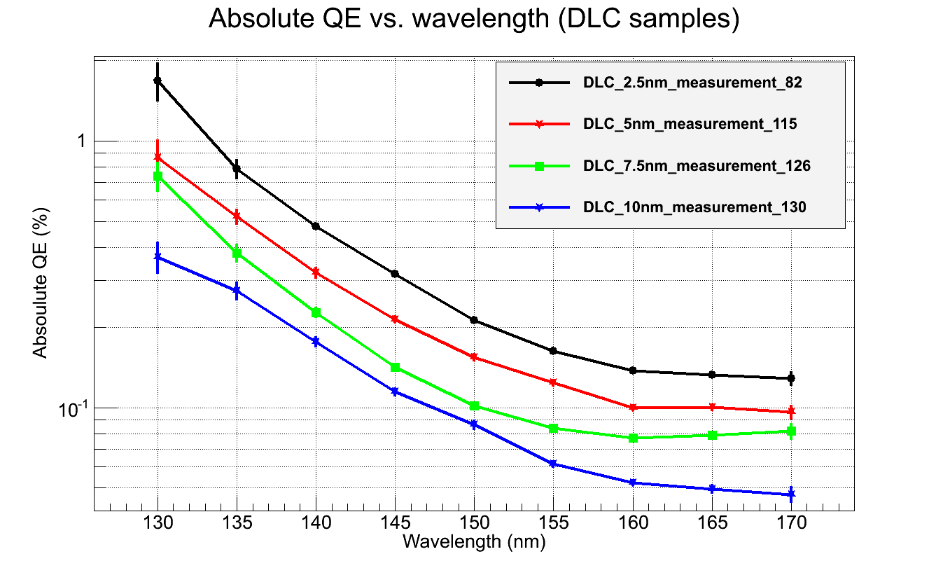
ASSET-DLC光阴极测试
2018年制备的DLC光阴极测试结果
2018年8月束流实验-DLC光阴极
Thickness of DLC film (nm) | N_{pe}/per muon | Detection efficiency for muons
1 | Bad | Bad
2.5 | 3.7 | 97%
5 | 3.4 | 94%
7.5 | 2.2 | 70%
10 | 1.7 | 68%
空气中存放一年多后，光阴极仍能够较好的工作，具有好的性能
各个光阴极的相对结果与束流实验保持一致
基于DLC的量子效率，相比于碘化铯，还需要进一步提升

Slide 16
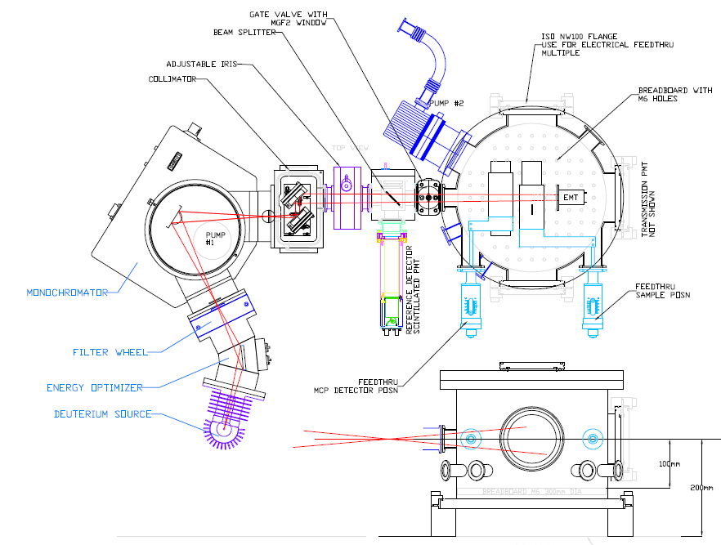
真空紫外测试系统搭建
为了更加方便、准确、快捷的研究光阴极，在USTC搭建一套系统
Mcpherson 真空紫外系统, 120 nm-250 nm
透射式、反射式光阴极的量子效率测量、材料的透过率等测试
光斑大小可调，光强可调，光束准直， 5%/95%紫外分光
光强测试：NIST标定的PD/紫外PMT
光电子测量：
计数测量，电子探测器
光电流测量，皮安表直接读取电流
预计本学年度完成初步搭建
Notes:
这里是我们科大在搭建的真空紫外测试系统。

Slide 17
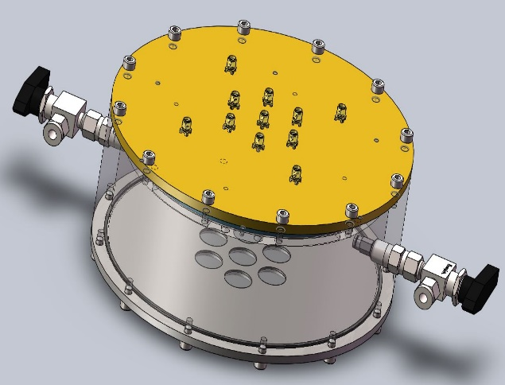
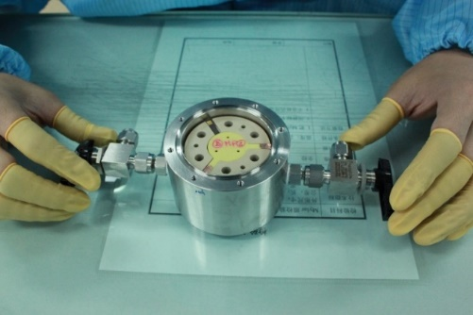
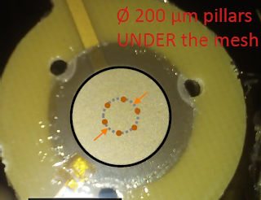
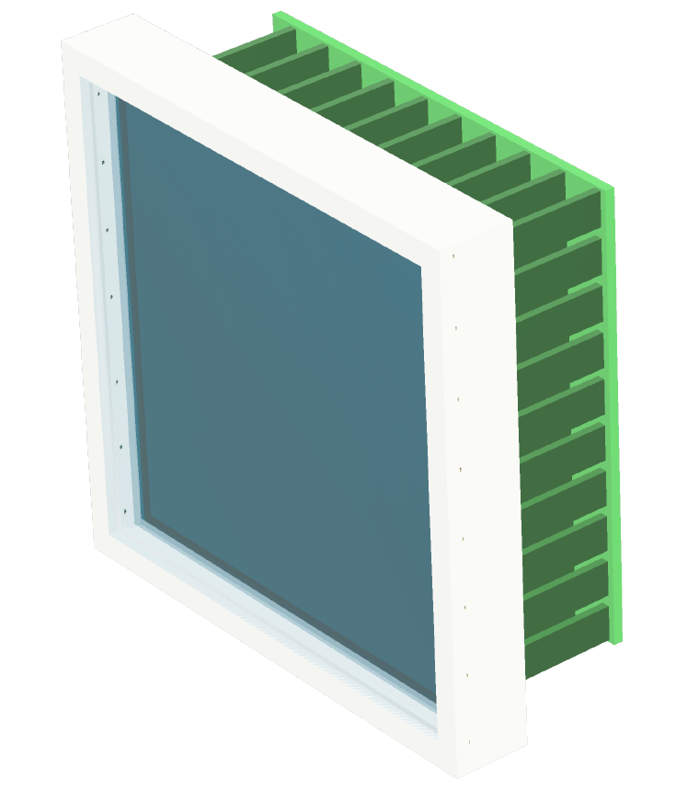
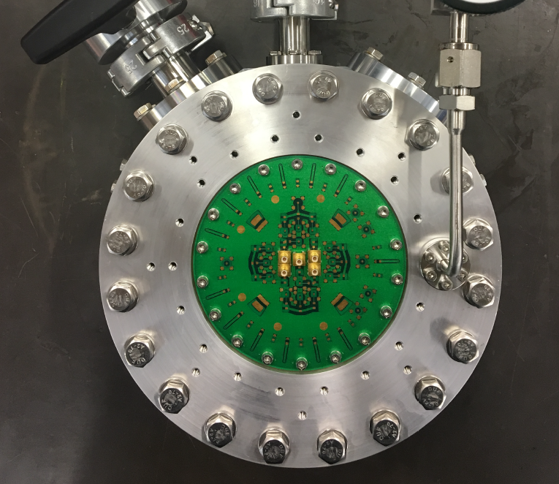
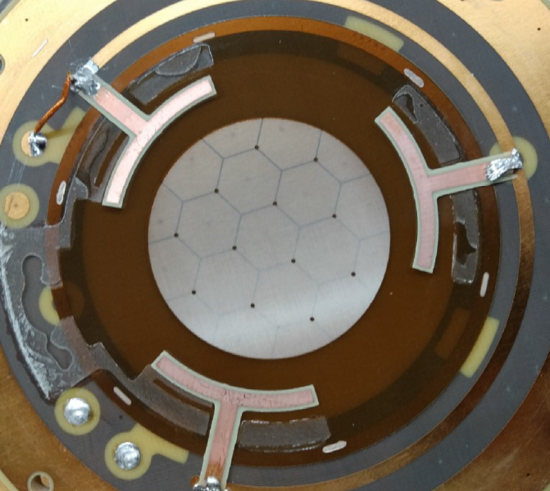
PICOSEC MM探测器研究
单阳极 （2016/2017）
$$∅ 1cm$$
辐射体：φ100mm的MgF2
光阴极：
大面积DLC薄膜/CsI薄膜
丝网：热压接工艺MM
7个正六边形读出pad
流气式
24 ps @150GeV muon
下一步
多阳极 （2017/2018）
$$1cm$$
辐射体：105*105mm的MgF2
光阴极：透射式CsI
丝网：Bulk工艺MM
1cm²的读出pad
密闭式，可拓展
真空封装研究
36 ps @150GeV muon
信号分布在3个读出阳极上
研究方向：探测器均匀性、大面积光阴极、气体封装等

Slide 18
总结
基于DLC的光阴极研究
掺硼光阴极：纯B4C和掺B的PLD样品量子效率均比2018年的最好的DLC要高
基于PLD的样品，性能比磁控溅射的样品提升15%左右
老化实验验证DLC光阴极具有很好的耐用性，100mC/cm²的离子轰击，没有观察到性能的下降
搭建真空紫外的量子效率测试系统
PICOSEC MM探测器
进行大面积探测器的研究：流气式、密闭式，大面积光阴极，气隙均匀性，真空封装等

Slide 19
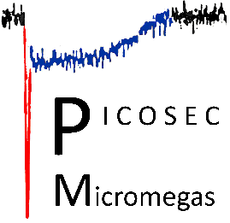
PICOSEC Collaboration
CEA Saclay(France):D. Desforge, I. Giomataris, T. Gustavsson, C. Guyot, F.J. Iguaz, M. Kebbiri, P. Legou, O. Maillard, T. Papaevangelou, M. Pomorski, P. Schwemling, L. Sohl.
CERN (Switzerland): J. Bortfeldt, F. Brunbauer, C. David, J. Frachi, M. Lupberger, H. Müller, E. Oliveri, F. Resnati, L. Ropelewski, T. Schneider, P. Thuiner, M. van Stenis, P. Thuiner, R. Veenhof, S. White.
USTC (China):J. Liu, B. Qi, X. Wang, Z. Zhang, Y. Zhou.
AUTH (Greece): K. Kordas, I. Maniatis, I. Manthos, V. Niaouris, K. Paraschou, D. Sampsonidis, S.E. Tzamarias.
NCSR (Greece):G. Fanourakis.
NTUA (Greece):Y. Tsipolitis.
LIP (Portugal):M. Gallinaro.
HIP (FINLAND): F. García.
IGFAE (Spain): D. González-Díaz.

Slide 20
Backup

Slide 21
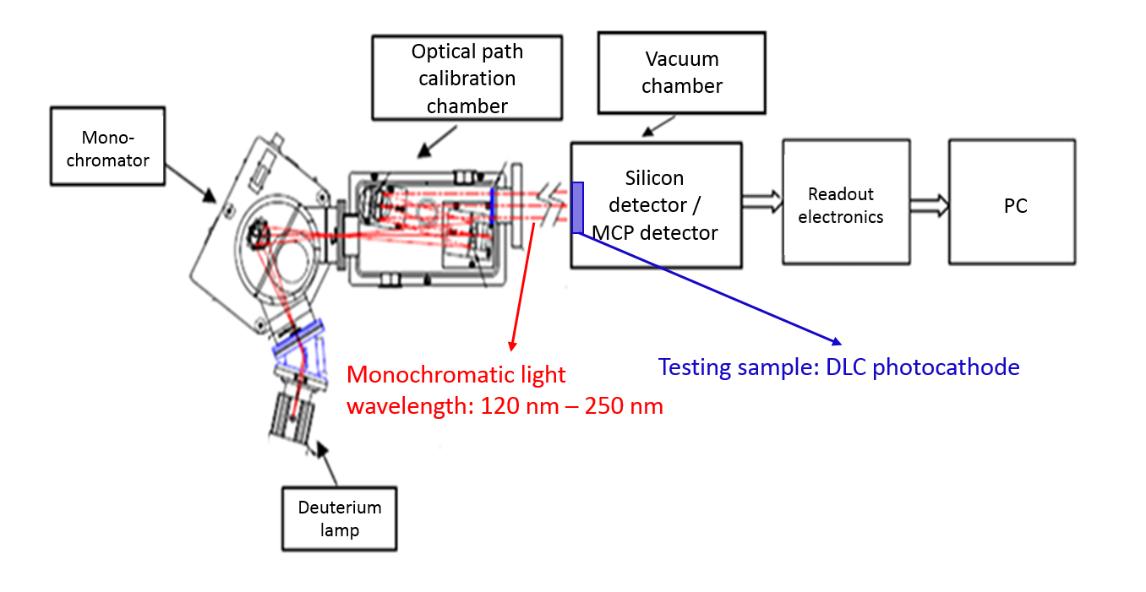
西光所的QE测试
西安光机所 真空紫外测试系统
透射式光阴极量子效率测试原理图
紫外光
紫外光
光阴极
E
MCP探测器/铜电极
PD探测器
1_{st}
2_{nd}
入射光强度：标定的PD
光电子测量：MCP探测器，计数测量
方便易得，便于快速测量；光电子放大测量
局限：没有分光，不能实时监测光强的变化
第1步：紫外光照射光阴极，MCP探测器测量产生的光电子计数，或者铜电极收集光电子
第2步：同一位置，更换探测器，测量紫外光强度
Notes:
制备的光阴极，我们在实验室通过真空紫外量子效率测试系统进行测试。这里介绍目前使用的两个系统。第一个是西安光机所的光子计数平台，标定的PD测量光的强度，MCP探测器测量光电子的数目，这个系统，方便易得，便于快速测量，同时光电子能够放大测量。局限性是其没有分光，不能实时监测光强的变化。

